Slide 1
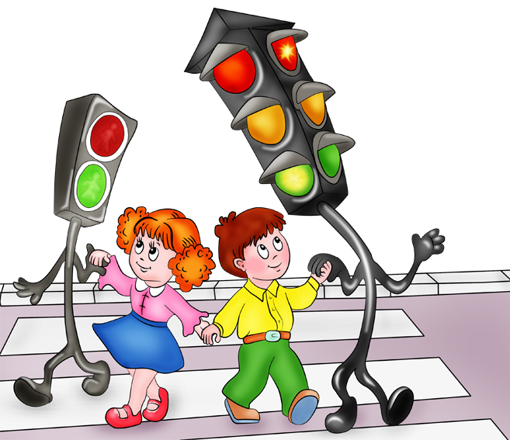
Дорожная азбука

Slide 4
Пальчиковая гимнастика
«Дорожных правил очень много»
Раз - Внимание дорога!
Два - сигналы светофора,
Три – смотри дорожный знак,
А четыре – «переход».
Правила все надо знать
И всегда их выполнять.

Slide 7
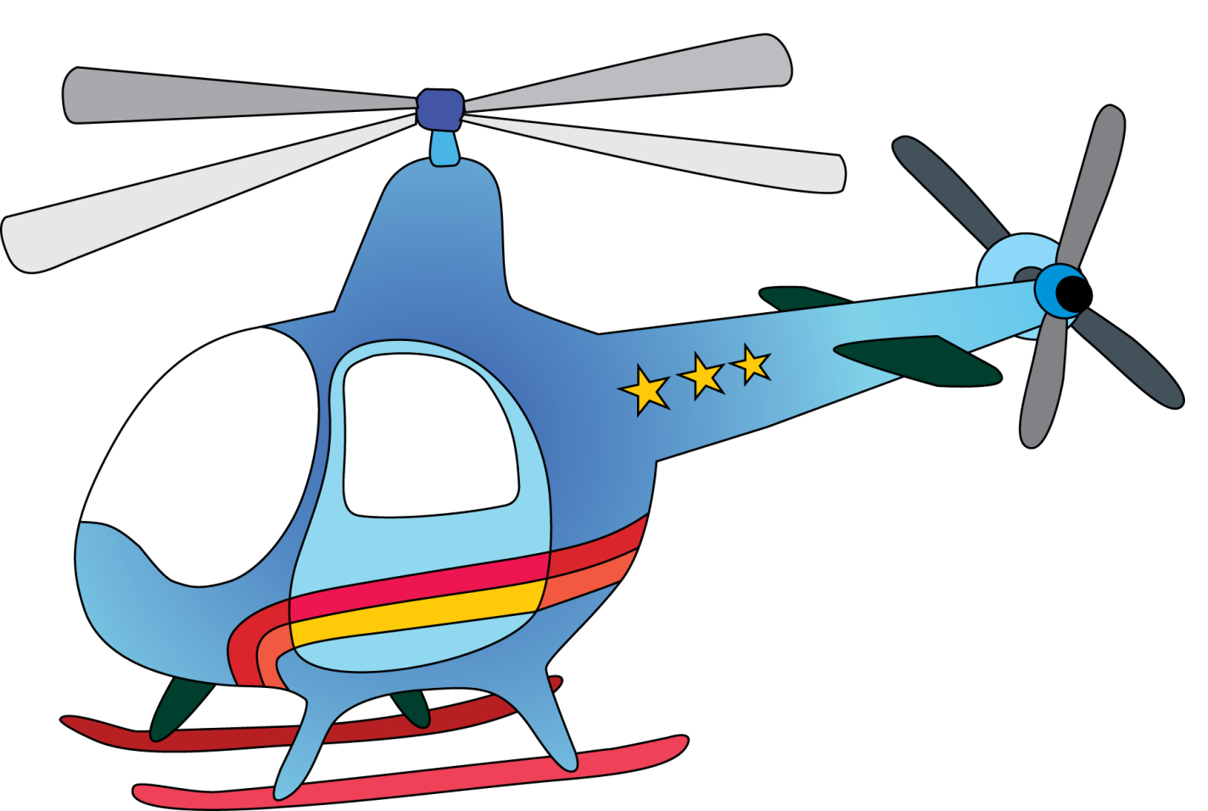
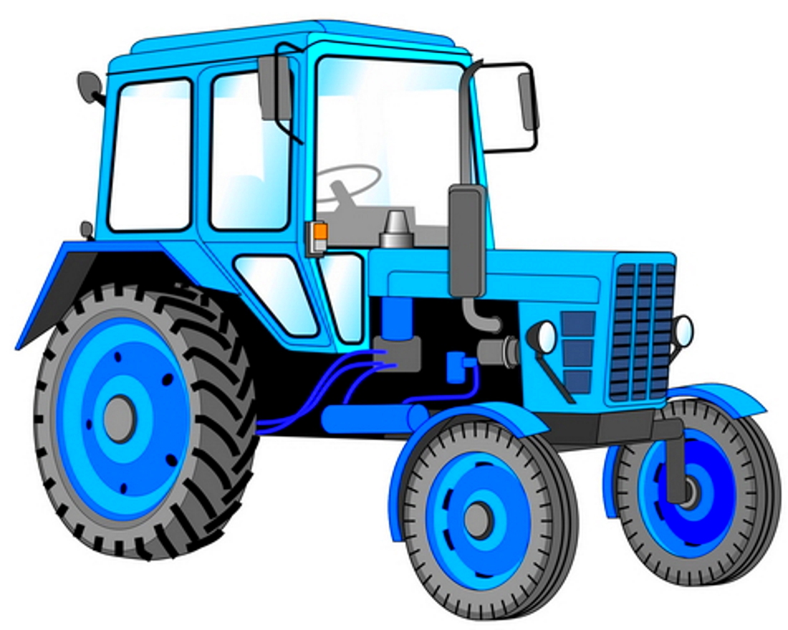
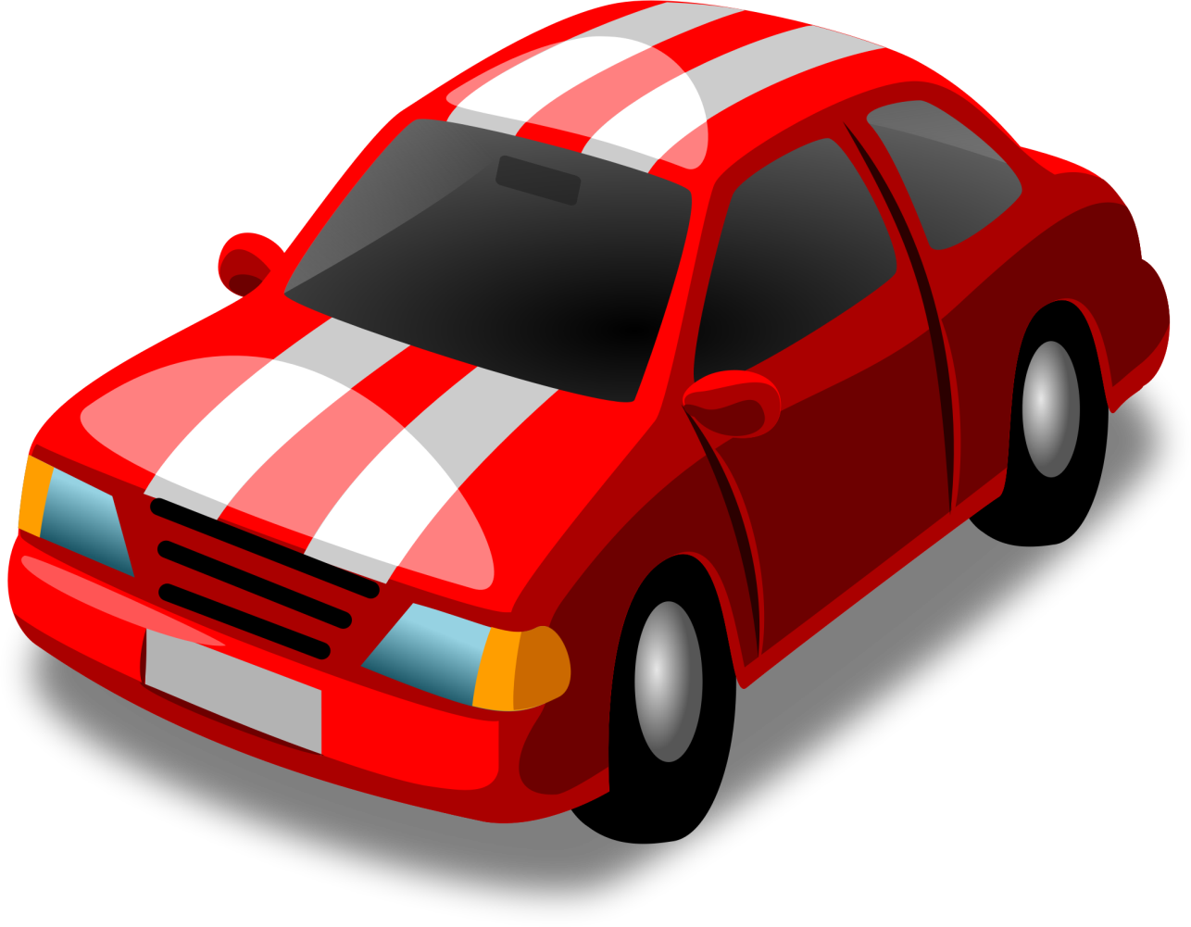
Дидактическая игра
« ЛЕТИТ , ПЛАВАЕТ, ЛЕТАЕТ»

